Slide 1
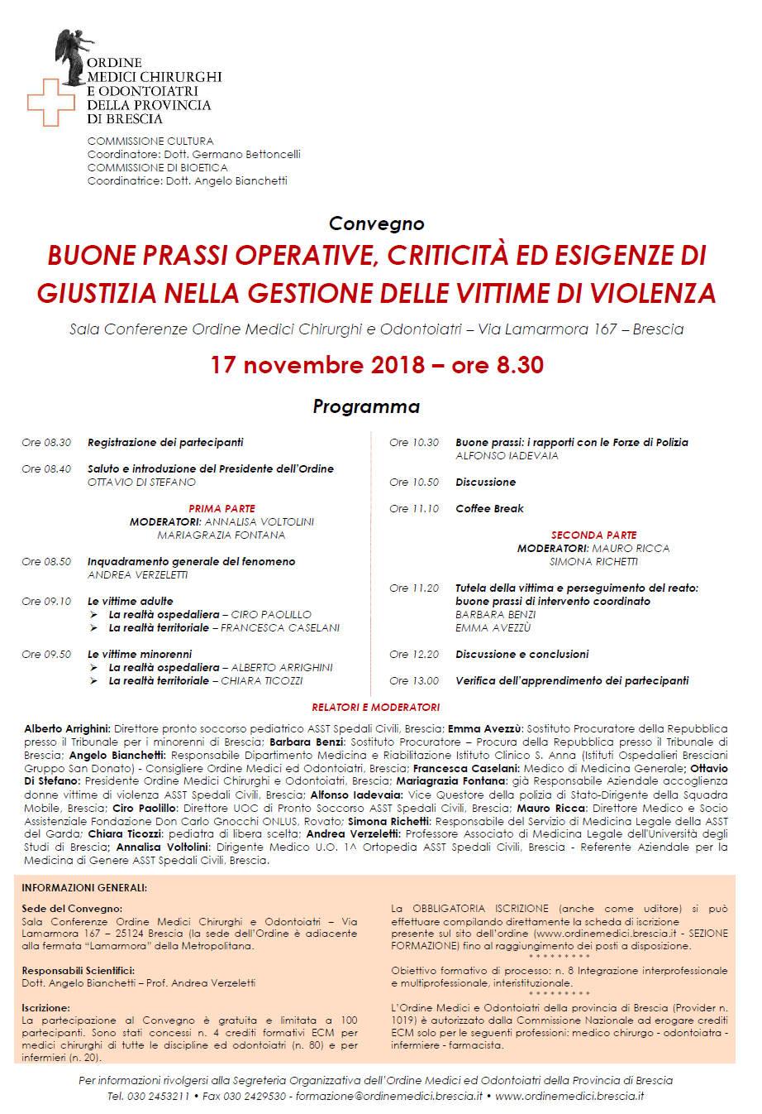

Inquadramento generale del fenomeno
Andrea Verzeletti
Università degli Studi di Brescia

Slide 2
Chi sono le vittime?
- Minorenni
- Donne
- Anziani
- Disabili
Perché la necessità di parlarne?
Problema di salute pubblica
Obblighi giuridici ed etico-deontologici

Slide 3
FORME DI MALTRATTAMENTO VERSO I MINORI
Omissive Fisico: denutrizione malnutrizione scarsa igiene personale vestiario inadatto Psichico: abbandono affettivo incuria negli stimoli educativi | Commissive Fisico: lesività contusiva lesività termica lesività chimica Psichico: maltrattamento psicologico Abuso sessuale

Slide 4
Prevalenza nei soggetti minori di 18 anni (OMS, 2016):
23% maltrattamenti fisici
36% maltrattamenti psichici
16% maltrattamenti omissivi sul piano fisico
18% delle bambine; 8% dei bambini vittime di abusi sessuali

Slide 5
Le conseguenze (OMS, 2016)
Immediate: lesioni / decessi;
A medio / lungo termine (raggiunta l’età adulta):
Essere autore di violenza (o continuare ad essere vittima, soprattutto se donna);
Disturbi mentali (spt depressione) e comportamenti devianti (abuso di alcool e sostanze stupefacenti);
Comportamenti sessuali a rischio e gravidanze indesiderate;
Costi sociali con implicazioni macroeconomiche.

Slide 6
I fattori di rischio (OMS, 2016)
1) Avere genitori o caregivers che:
sono stati a loro volta vittima di maltrattamenti,
fanno abuso di alcool e/o stupefacenti;
sono coinvolti in altre forme di violenza (soprattutto in ambito familiare)
2) Fattori socio-culturali:
disoccupazione / degrado / marginazione sociale;
mancanza di servizi di supporto;
assenza di leggi adeguate ad affrontare il fenomeno;
atteggiamenti culturali di promozione della violenza
Bambini con disabilità hanno una probabilità 4 volte superiore di essere vittime di maltrattamenti.

Slide 7
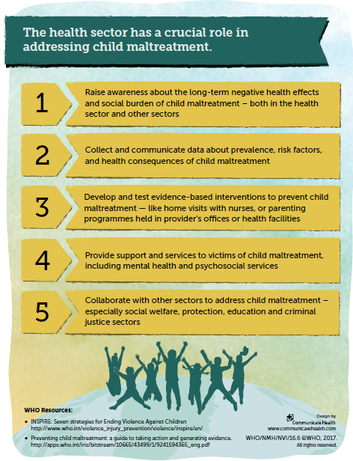
Ruolo centrale degli operatori sanitari:
Consapevolezza degli effetti a lungo termine.
Collaborazione con altri soggetti (servizi sociali, Forze di Polizia, Magistratura).

Slide 8
FORME DI VIOLENZA VERSO LE DONNE
Le Nazioni Unite (1993) identificano e riconoscono diverse forme di violenza contro le donne:
la violenza fisica / sessuale (da partner; da estranei)
le pratiche di mutilazione genitale femminile,
la selezione sessuale prenatale,
il matrimonio precoce e/o forzato,
il femminicidio.

Slide 9
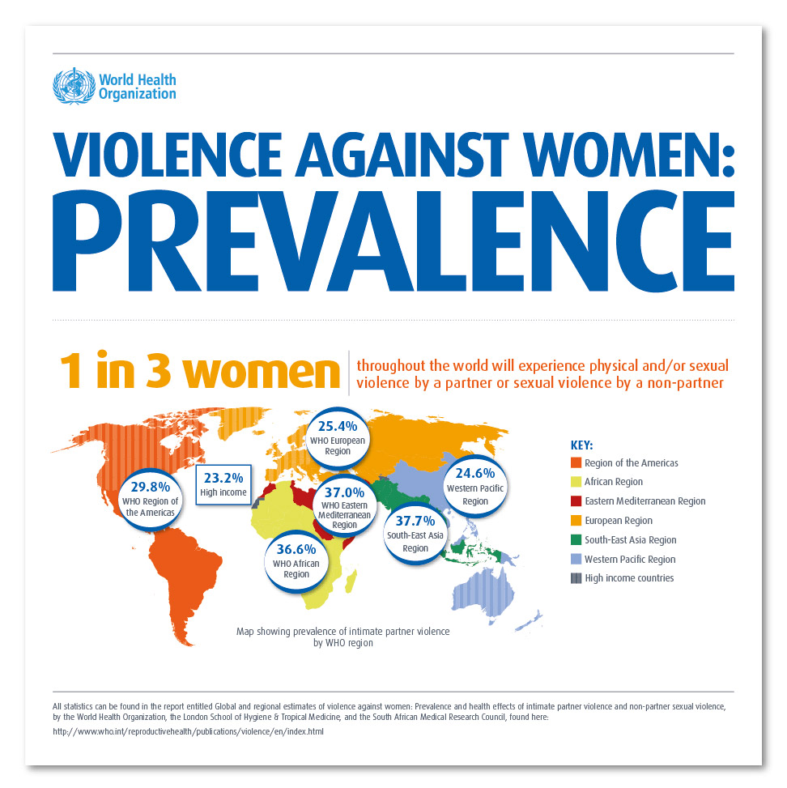

Slide 10
In Italia (dati ISTAT 2014)
Il 31,5% delle 16-70enni (6 milioni 788 mila) ha subito nel corso della propria vita una qualche forma di violenza fisica o sessuale:
il 20,2% (4 milioni 353 mila) violenza fisica
il 21% (4 milioni 520 mila) violenza sessuale

Slide 11
In Italia (dati ISTAT 2014)
La violenza contro le donne è un fenomeno ancora sommerso.
solo il 35,4% delle donne che ha subito violenza fisica o sessuale dal partner ritiene di essere stato vittima di un reato
il 44% sostiene che si è trattato di qualcosa di sbagliato, ma non di un reato
il 19,4% considera la violenza solo qualcosa che è accaduto.

Slide 12
In Italia (dati ISTAT 2014)
Fattori di rischio.
Uno dei più pericolosi è la trasmissione intergenerazionale della violenza; la violenza può concretizzarsi sia perché si è assistito alla violenza tra i genitori, sia perché la si è vissuta direttamente.
I maschi imparano ad agire la violenza, le femmine a tollerarla.

Slide 13
Le conseguenze (OMS, 2015)
Immediate: lesioni / decessi;
A medio / lungo termine:
Disturbi mentali (spt depressione) e comportamenti devianti (abuso di alcool e sostanze stupefacenti);
Comportamenti sessuali a rischio, gravidanze indesiderate e gravidanze a rischio;
Costi sociali con implicazioni macroeconomiche.

Slide 14
Il medico ha un ruolo ”privilegiato” in questo contesto?
Indubbiamente sì.
Esigenze:
Tutela della salute della vittima (sia nell’immediato che in prospettiva)
Informare l’Autorità Giudiziaria
Assicurare quegli elementi di prova che saranno fondamentali per la AG (accurata raccolta anamnestica; accurato e puntuale rilievo della obiettività; fotografie).

Slide 15
Codice di Deontologia Medica
Art. 32 - Doveri del medico nei confronti dei soggetti fragili
Il medico tutela il minore, la vittima di qualsiasi abuso o violenza e la persona in condizioni di vulnerabilità o fragilità psico-fisica, sociale o civile in particolare quando ritiene che l’ambiente in cui vive non sia idoneo a proteggere la sua salute, la dignità e la qualità di vita.
Il medico segnala all’Autorità competente le condizioni di discriminazione, maltrattamento fisico o psichico, violenza o abuso sessuale. (…).

